Slide 1
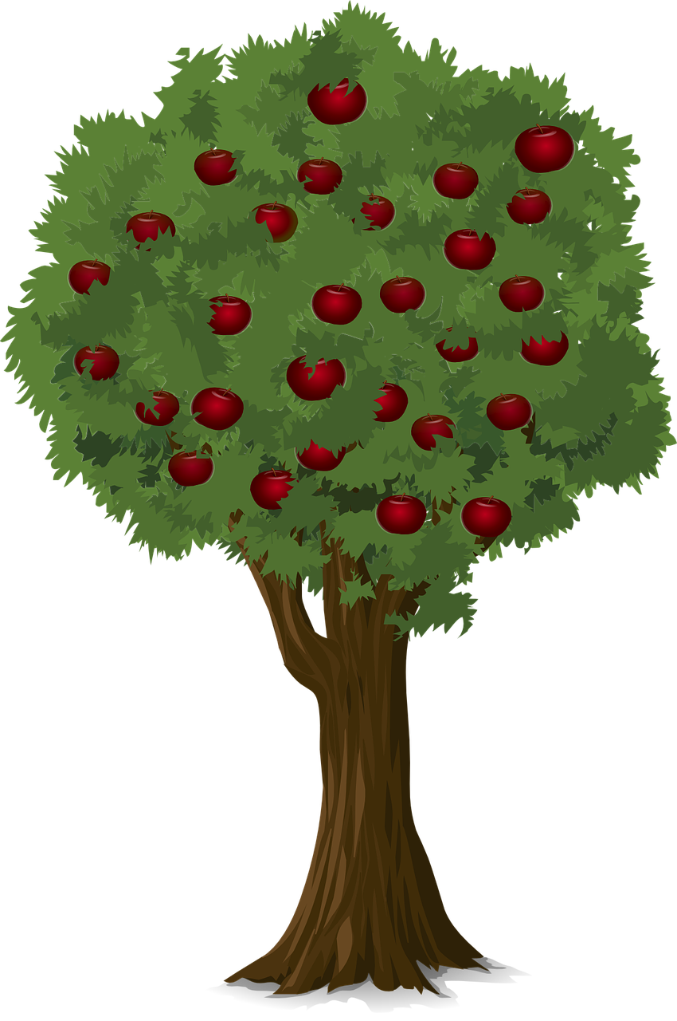
TreeGame – EF séries iniciais
Questão 1
É muito importante ter árvores plantadas na nossa cidade, porque elas limpam o nosso ar e produzem sombra, que reduz a sensação de calor. Abaixo, você tem as seis letras que formam a palavra árvore na tela, ordene as letras corretamente no retângulo abaixo:
E
V
R
O
Á
R

Slide 2


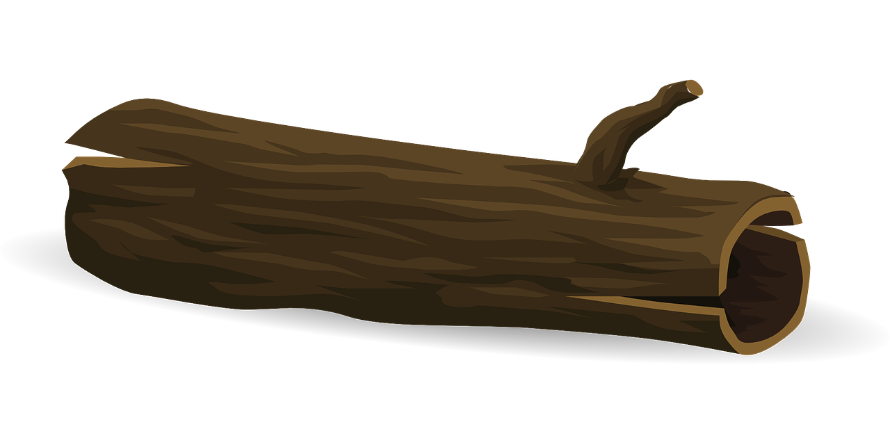
TreeGame – EF séries iniciais
Questão 2
As árvores são divididas em partes. O tronco possibilita a sua fixação no solo. As folhas produzem o seu alimento por meio da fotossíntese. O fruto protege a semente e serve de alimento para animais. Agora clique com o dedo na parte da árvore e no seu nome correspondente:
FOLHA
TRONCO
FRUTO

Slide 3






TreeGame – EF séries iniciais
Questão 3
Os frutos ao servirem de alimento para os animais são levados para longe da planta de origem e isso contribui para espalhar as sementes no ambiente. Forme pares de frutos iguais neste jogo da memória, tocando nas cartas:
Matheus este é o fundo da carta

Slide 4
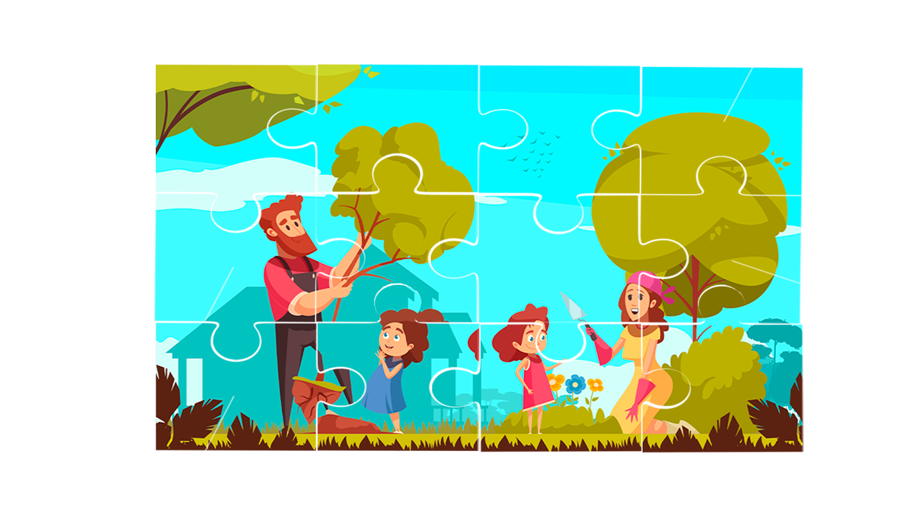
TreeGame – EF séries iniciais
Questão 4
Plantar árvores é um ato extremamente importante para a preservação das espécies vegetais e animais. As árvores podem abrigar tanto animais como plantas, além de fornecer alimento para muitas espécies. Monte o quebra-cabeça abaixo em que uma família está plantando e cuidando das árvores.
As peças separadas estão na pasta: imagens do quebra cabeça!

Slide 5
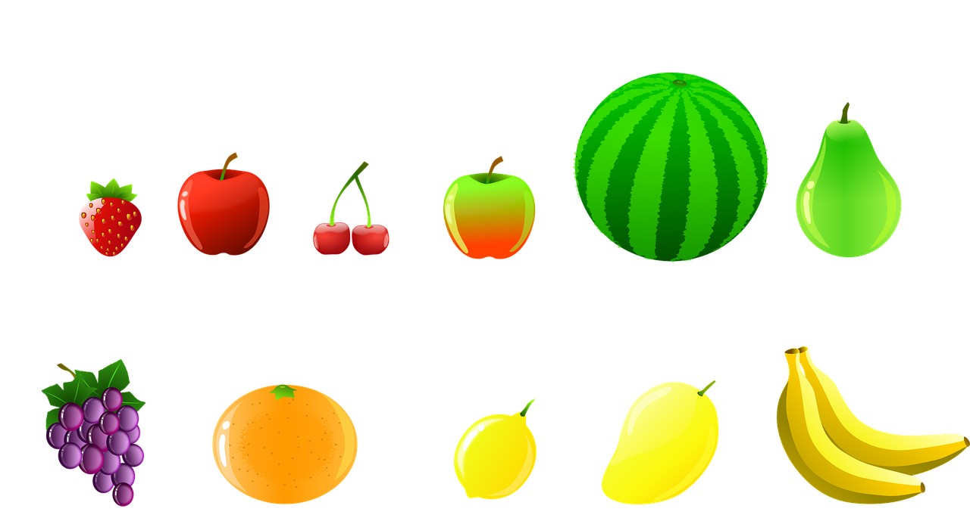

TreeGame – EF séries iniciais
Questão 5
RA
PE
Frutas saborosas além de nos servirem de alimento, também fazem bem para a nossa saúde. Agora organize as sílabas que formam as palavras das frutas corretamente. Para isso, deslize o dedo sobre as sílabas e as coloque na ordem para ser possível realizar a leitura:
NA
BA
NA
BA
CA
A
XI

Slide 6
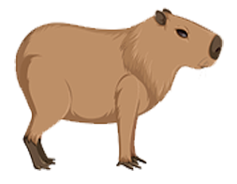

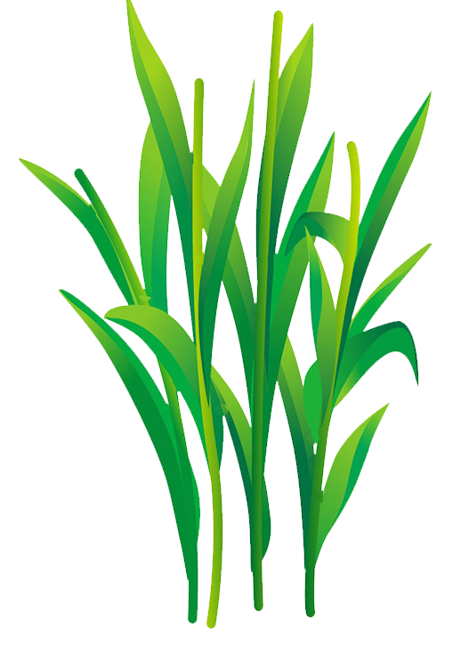
TreeGame – EF séries iniciais
Questão 6
A capivara é um animal nativo do Bioma Pampa, sendo muito importante a sua preservação. Arraste o dedo na tela e ajude a capivara a cruzar o labirinto para chegar até o capim, que servirá de seu alimento:

Slide 7
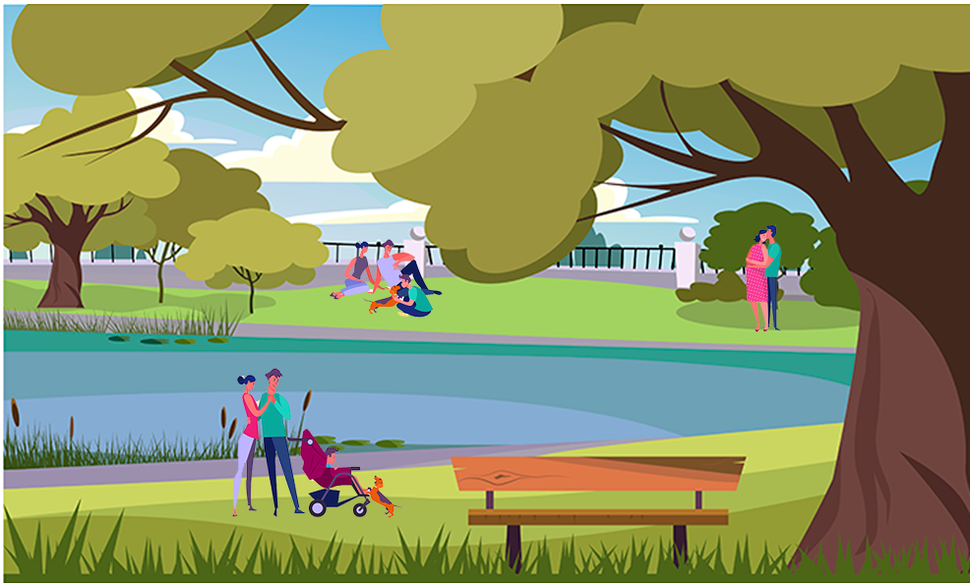
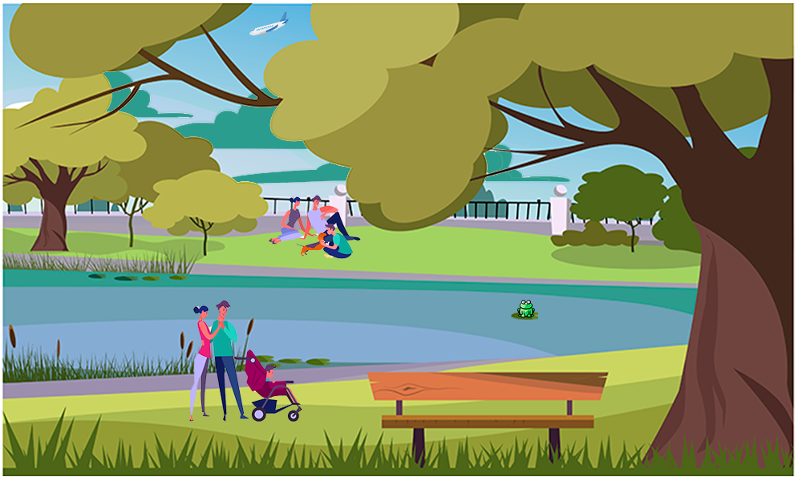
TreeGame – EF séries iniciais
Questão 7
As praças urbanas são ambientes de conservação de espécies vegetais e animais, além de nos proporcionar redução da sensação de calor, também são locais para desempenho de atividades físicas e lazer, e embelezam as cidades. Ache os sete erros encontrados na figura 2 em relação à figura 1, clicando em cima dos mesmos.
Figura 1
Figura 2

Slide 8

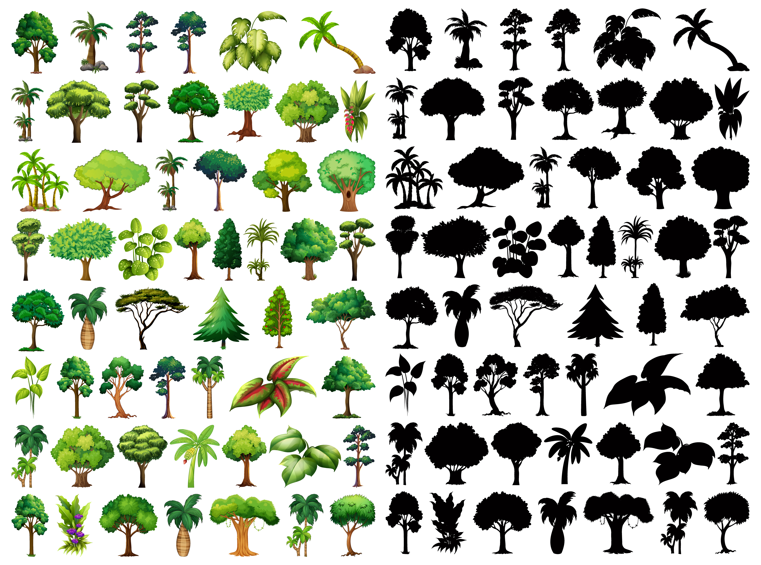



TreeGame – EF séries iniciais
Questão 8
As árvores podem ter vários formatos e alturas. Encaixe a árvore na sua sombra correspondente, ao arrastá-la com o dedo:

Slide 9
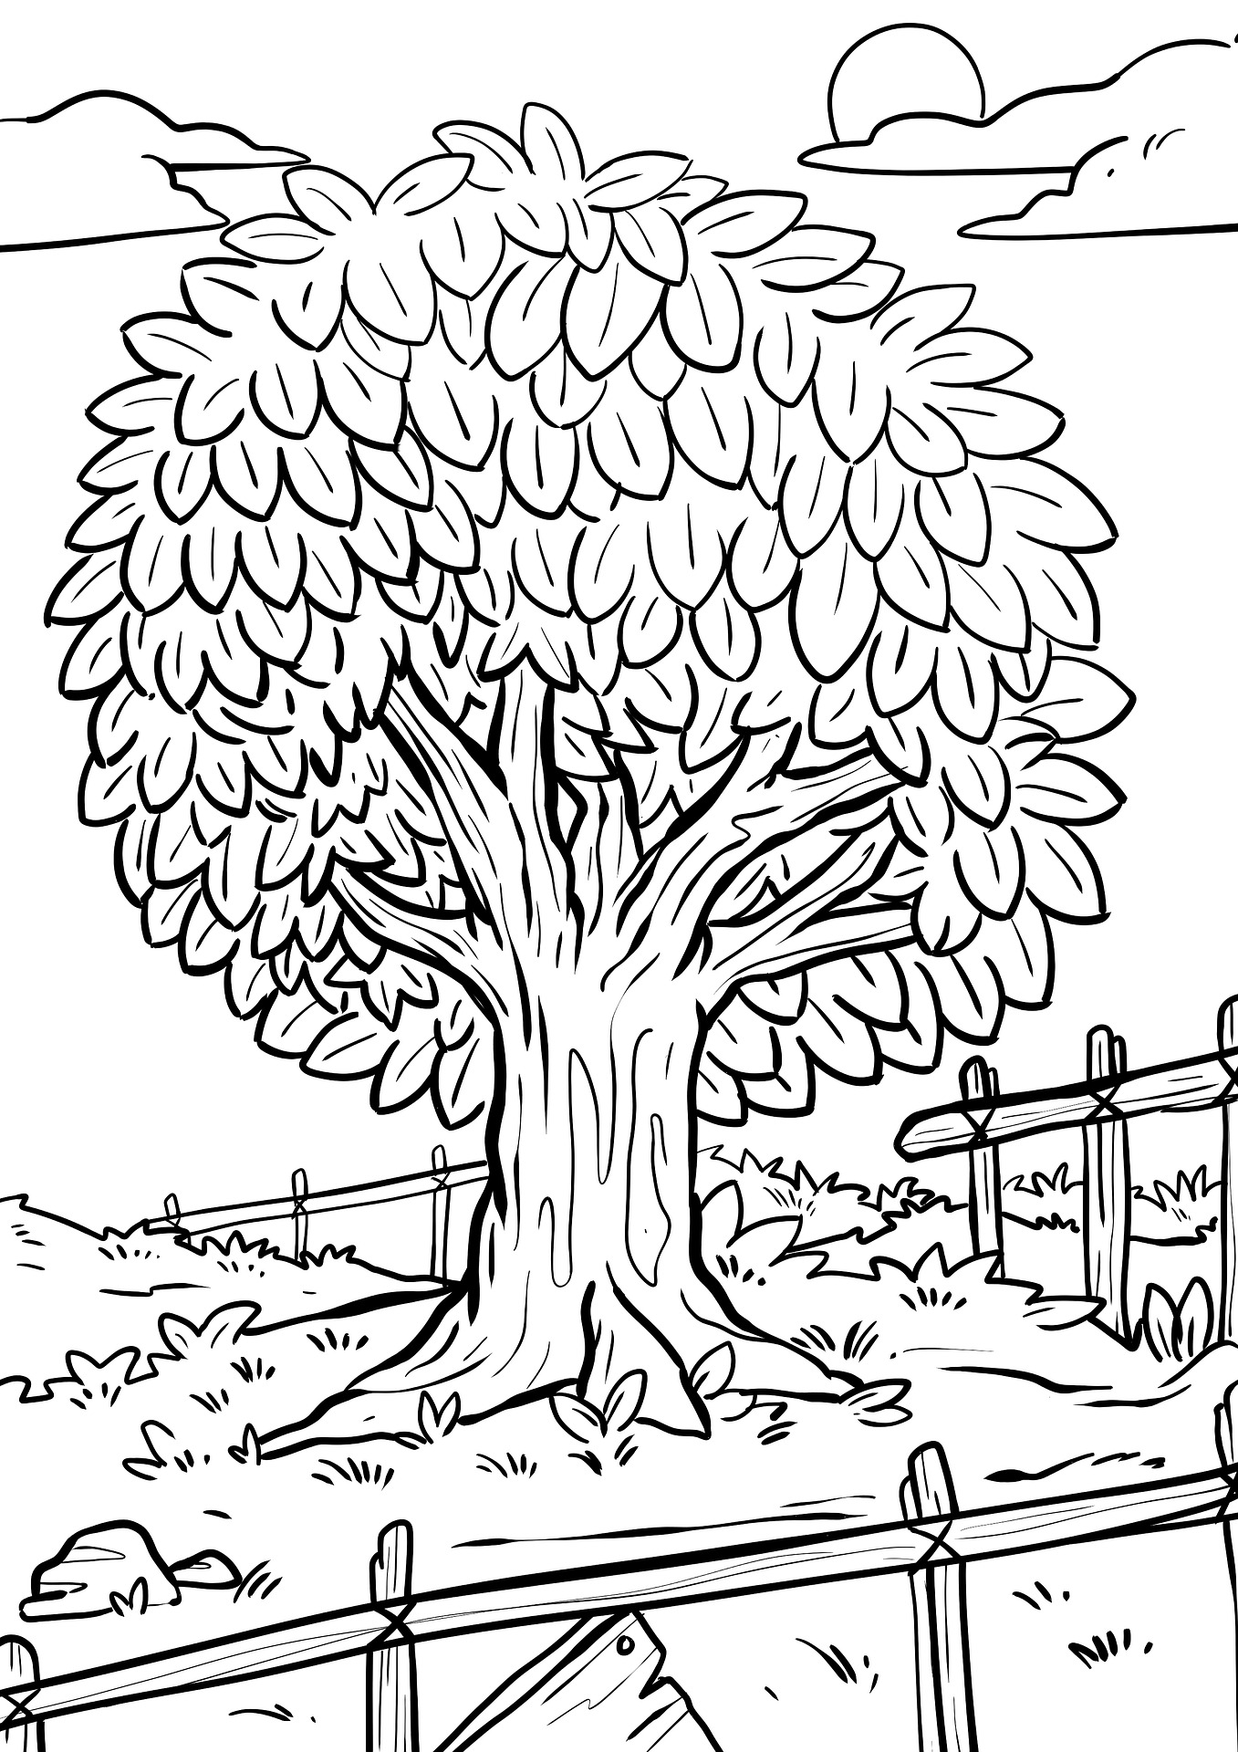
TreeGame – EF séries iniciais
Questão 9
As árvores podem possuir diferentes cores. As cores das folhas são, geralmente, verdes porque possuem um pigmento verde chamado de clorofila. Os troncos não possuem clorofila, por isso, não são verdes. Pinte a imagem abaixo, clicando na cor e em seguida na parte que deseja colorir:
Não precisa ter gabarito, aceitaremos qualquer cor.

Slide 10
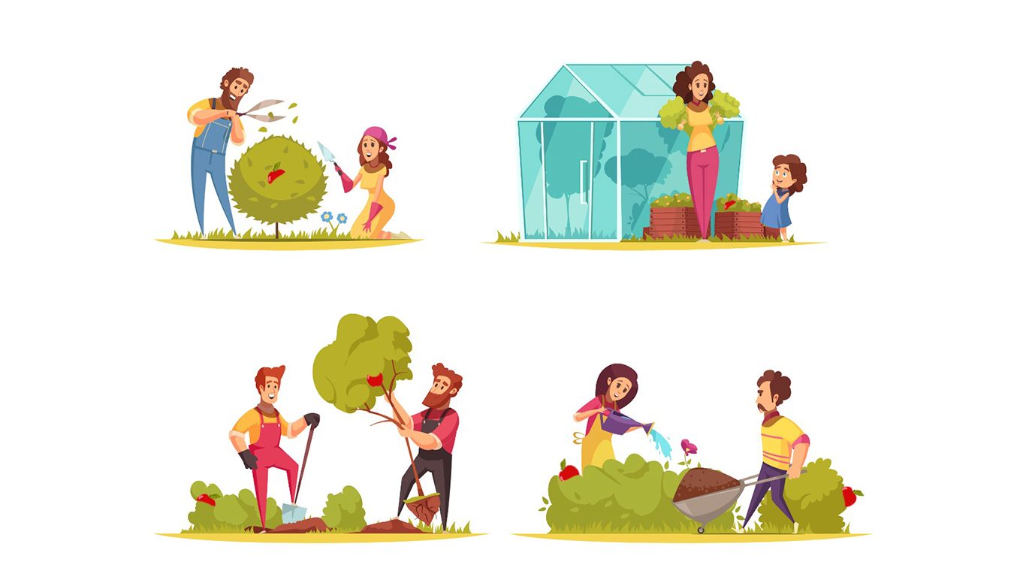
TreeGame – EF séries iniciais
Questão 10
Preservar as plantas permite que as mesmas tenham maior sobrevivência no ambiente. Na imagem, podemos ver pessoas cuidando de espécies vegetais e existem maçãs que foram escondidas. Encontre as maçãs clicando em cima das mesmas:

Slide 11
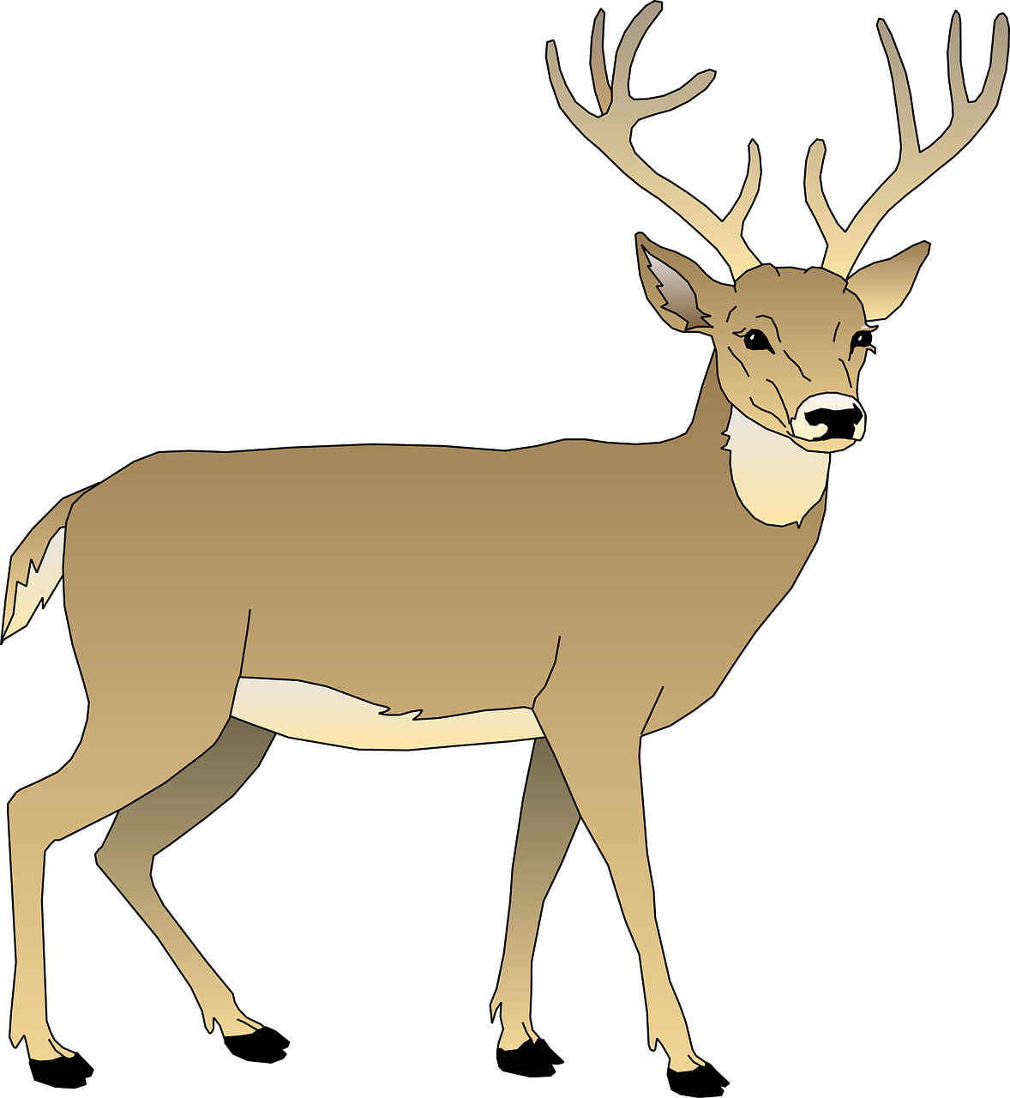
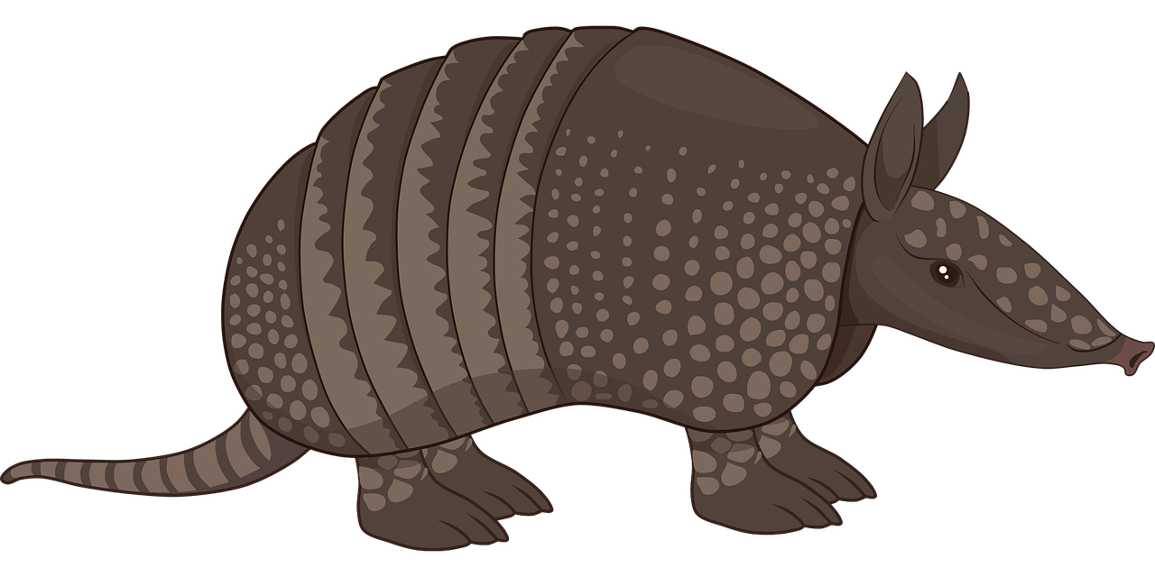
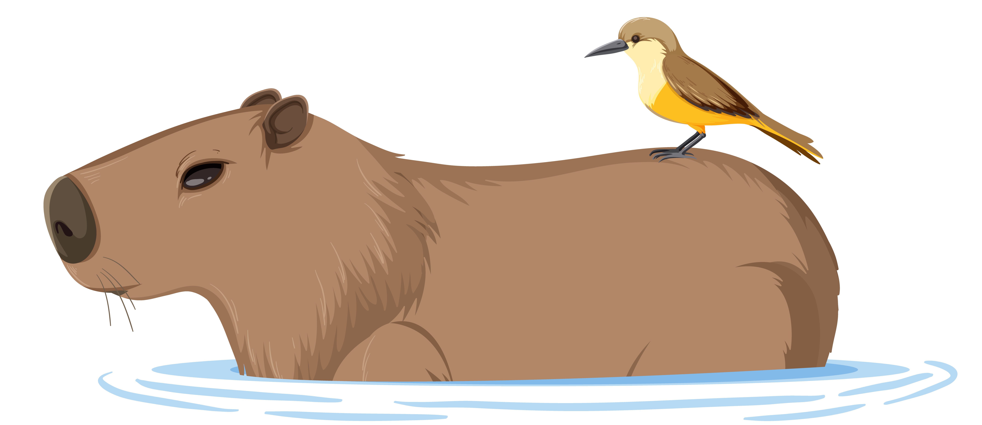
TreeGame – EF séries iniciais
Questão 11
O tatu, a capivara e o veado são espécies encontradas no nosso Bioma Pampa. As três espécies são herbívoras, ou seja, alimentam-se de vegetais. Coloque o nome correto no retângulo acima de cada animal:
CAPIVARA
TATU
VEADO

Slide 12
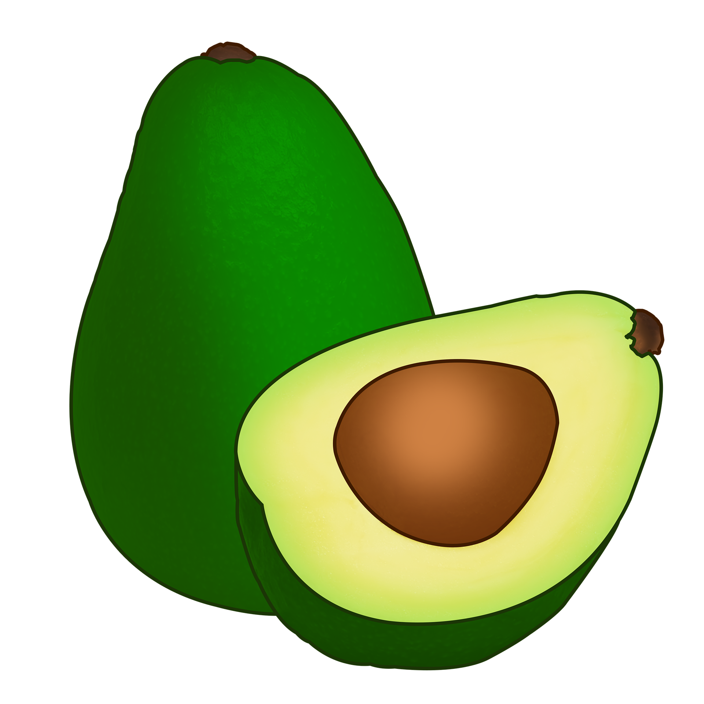
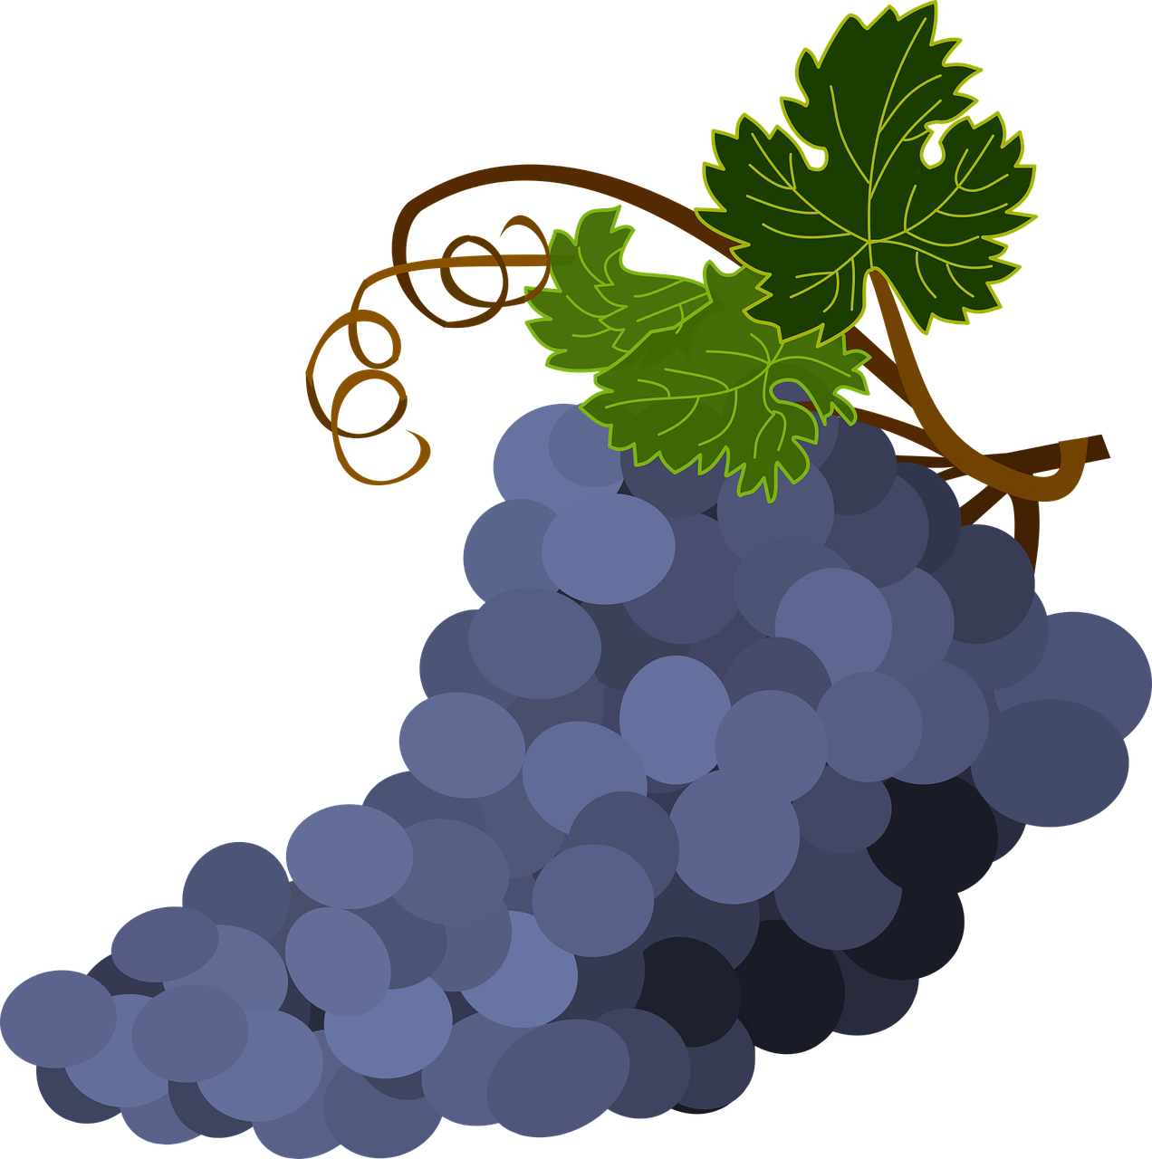
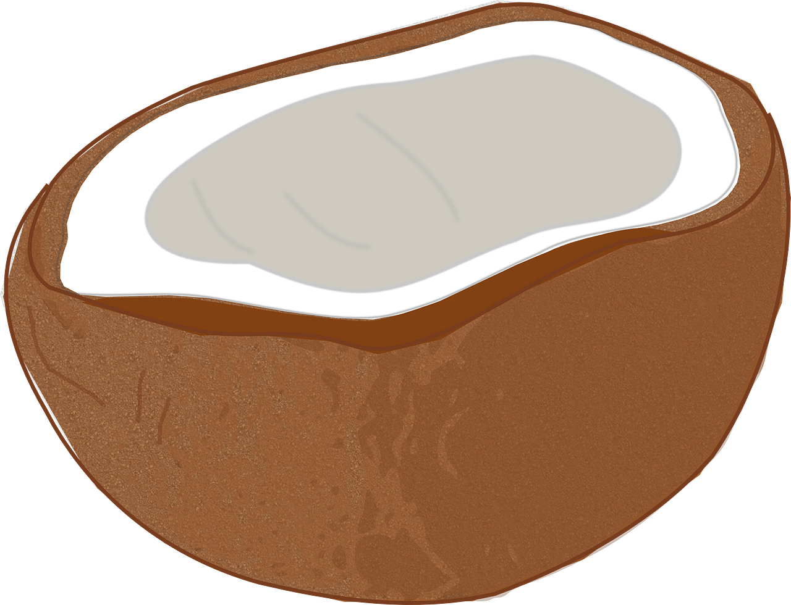
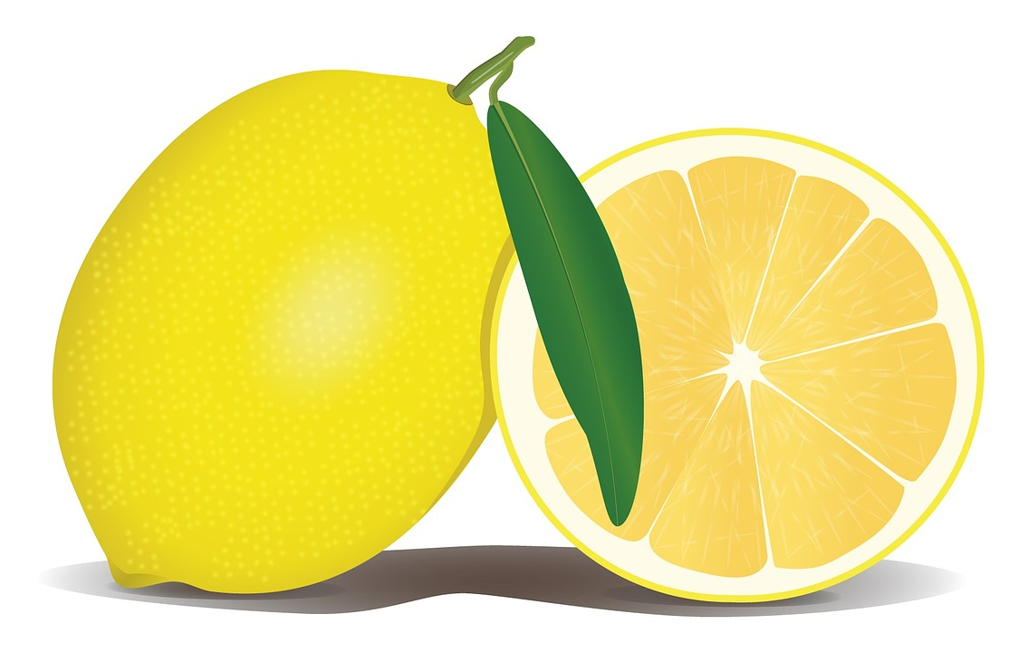
TreeGame – EF séries iniciais
Questão 12
Muitos frutos são nutritivos e servem de alimento. Toque na imagem do fruto e de seu nome correspondente logo em seguida para formar os pares corretos:
COCO
LIMA
ABACATE
UVA

